Slide 1




Slide 2
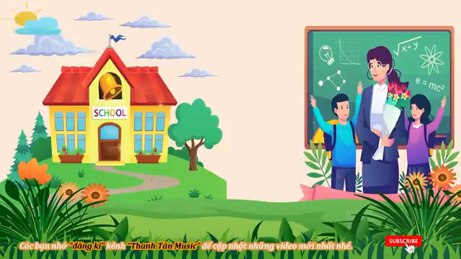

Slide 3



Thứ …….. ngày ....... tháng….năm.....

Slide 4


Viết bài văn tả thầy giáo (cô giáo) mà em yêu quý.

Slide 5


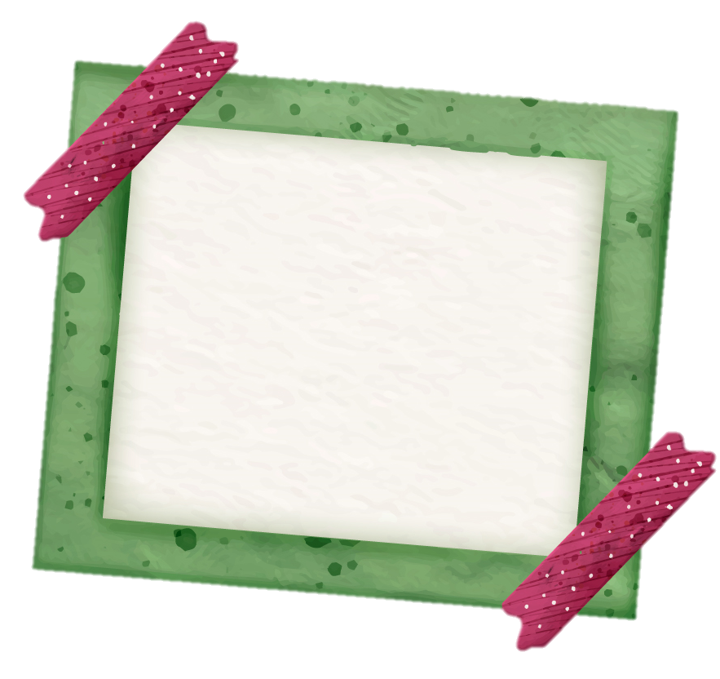
1. Chuẩn bị
Em có thể tả thầy giáo (cô giáo) đang dạy em hoặc thầy giáo (cô giáo) đã dạy em trong những năm học trước.
Lựa chọn trình tự miêu tả.
Ghi chép những đặc điểm về ngoại hình, hoạt động,... của thầy (cô) mà em có ấn tượng sâu sắc.

Slide 6
Lập dàn ý.
Mở bài
Giới thiệu về thầy giáo (cô giáo) mà em yêu quý theo cách mở bài trực tiếp hoặc gián tiếp.
- Xác định trình tự miêu tả.
- Nêu những đặc điểm chính của thầy giáo (cô giáo).
Ví dụ (tả lần lượt ngoại hình, hoạt động,...):
+ Những đặc điểm về ngoại hình của thầy giáo (cô giáo) mà em đã quan sát trong giờ học, giờ ra chơi,...
+ Những hoạt động (việc làm, cử chỉ, lời nói,...) thể hiện sự tận tâm dạy bảo, động viên, giúp đỡ học sinh của thầy (cô)
- ….
Thân bài
Kết bài
Nêu cảm nghĩ về thầy (cô) theo cách kết bài mở rộng hoặc không mở rộng.

Slide 7
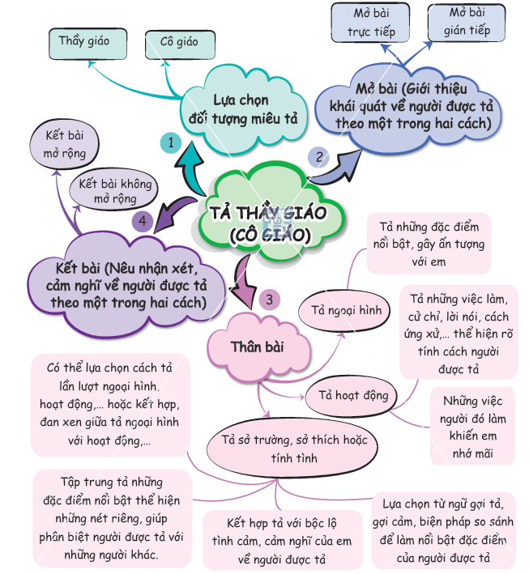

Slide 8
Mở bài: Trong những năm tháng ngồi dưới mái trường Tiểu học, em đã được học rất nhiều thầy cô giáo tuyệt vời. Tuy bài giảng đến từ mỗi thầy, cô đều thật hay và ý nghĩa, nhưng em vẫn nhớ nhất là cô Hoà.

Slide 9
Thân bài:
– Tả ngoại hình:
+ Cô Hoà không còn trẻ nữa bởi mái tóc cô đã ngả màu hoa râm. Dáng người cô hơi gầy, tác phong điềm tĩnh nhưng xử lý công việc lại rất gọn gàng và nước da hơi rám nắng của cô khiến bất cứ ai đã nhìn là nhớ mãi
+ Điểm nổi bật nhất của cô có lẽ là đôi mắt. Đôi mắt cô hơi trĩu xuống, có đôi vết chân chim do dấu hiệu của tuổi tác nhưng khi nhìn lướt qua thì khó có thể thấy, vì nó luôn bị che khuất bởi cặp kính dày viền của cô
+ Hàng ngày, cô đến trường mặc áo sơ mi, quần tây, trên tay xách chiếc cặp đen, trông cô thật giản dị, gần gũi nhưng vẫn toát lên nét sang của một người giáo viên.

Slide 10
– Tả hoạt động:
+ Cô luôn có cách khiến các bạn ai cũng chăm chú nhìn lên bảng, năng phát biểu ý kiến, làm chúng em thêm say mê học tập. Những lúc chúng em tiến bộ, cô lại khích lệ làm em thêm vui và cố gắng học tập hơn.
+ Cô tham gia rất nhiệt tình các hoạt động, từ những cuộc họp trao đổi cách giảng dạy cho tới những ngày tập khai giảng đầu năm học, hay các buổi biểu diễn văn nghệ trường.
+ Các thầy cô giáo đều rất quý mến cô, như một người đồng nghiệp tốt, một người bạn thân, một người chị đáng tin cậy, còn với những học sinh thì cô như người mẹ thứ hai của mình.

Slide 11
Kết bài: Đến bây giờ khi đã là học sinh cuối cấp, tuy không còn được học cô Hòa nữa nhưng em vẫn được gặp cô hàng ngày. Năm nay là năm cuối cùng tại trường tiểu học của em, cũng là năm cuối cùng cô đi dạy trước khi nghỉ hưu. Em vẫn nhớ hình ảnh cô giáo tận tuỵ năm nào và mong mình sau này cũng sẽ trở thành một cô giáo giỏi giống như cô.

Slide 12
3. Góp ý và chỉnh sửa dàn ý.
G:
– Dàn ý cần nêu được những nét riêng về ngoại hình, hoạt động,... của thầy giáo (cô giáo).
– Những việc làm, cử chỉ, lời nói,... của thầy giáo (cô giáo) được miêu tả gắn với tình huống cụ thể mà em nhớ nhất.

Slide 13




Về nhà: Tìm đọc sách báo viết về quyền và bổn phận của trẻ em hoặc những hoạt động của thiếu nhi quốc tế.

Slide 14
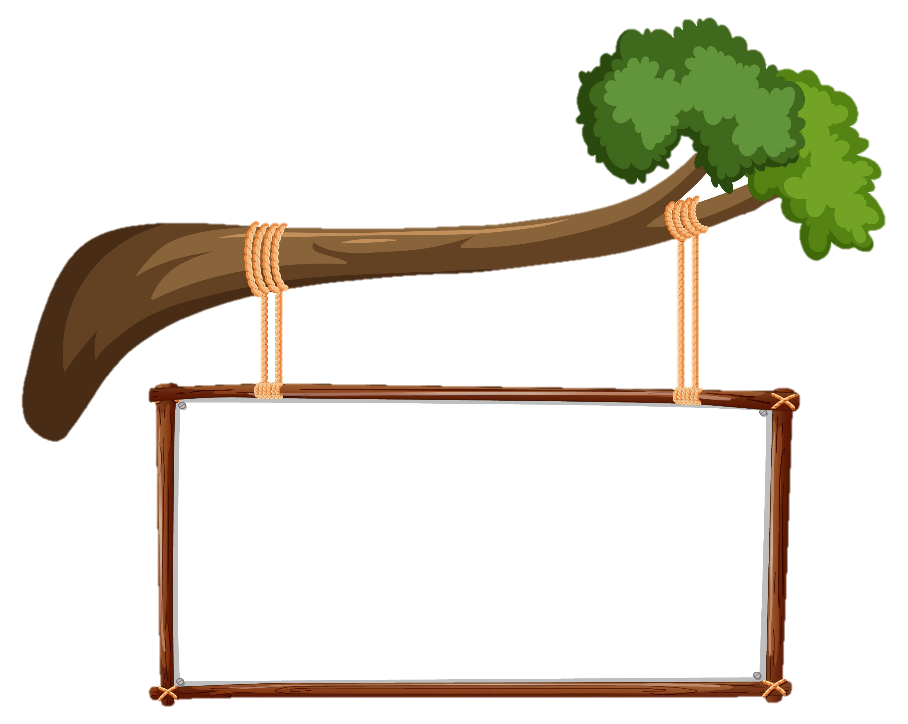



?
GV điền vào đây
Dặn dò
GV điền vào đây
GV điền vào đây
GV điền vào đây

Slide 15

Tạm biệt và
hẹn gặp lại
Tạm biệt và
hẹn gặp lại

